Slide 1
Tuần 12
Bài 28: Luyện tập
TOÁN 1

Slide 2



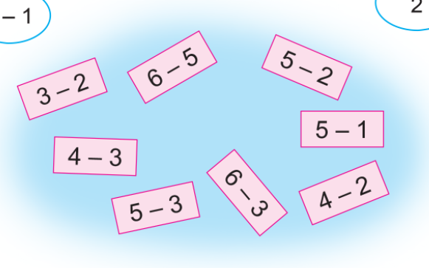
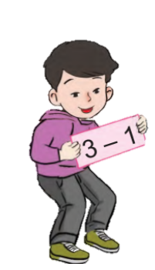
1
Tìm kết quả của mỗi phép tính :
2
3 - 1

Slide 3



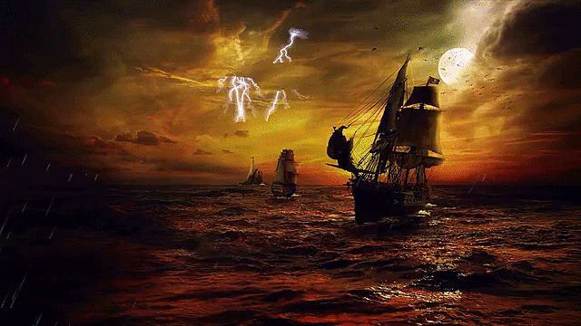
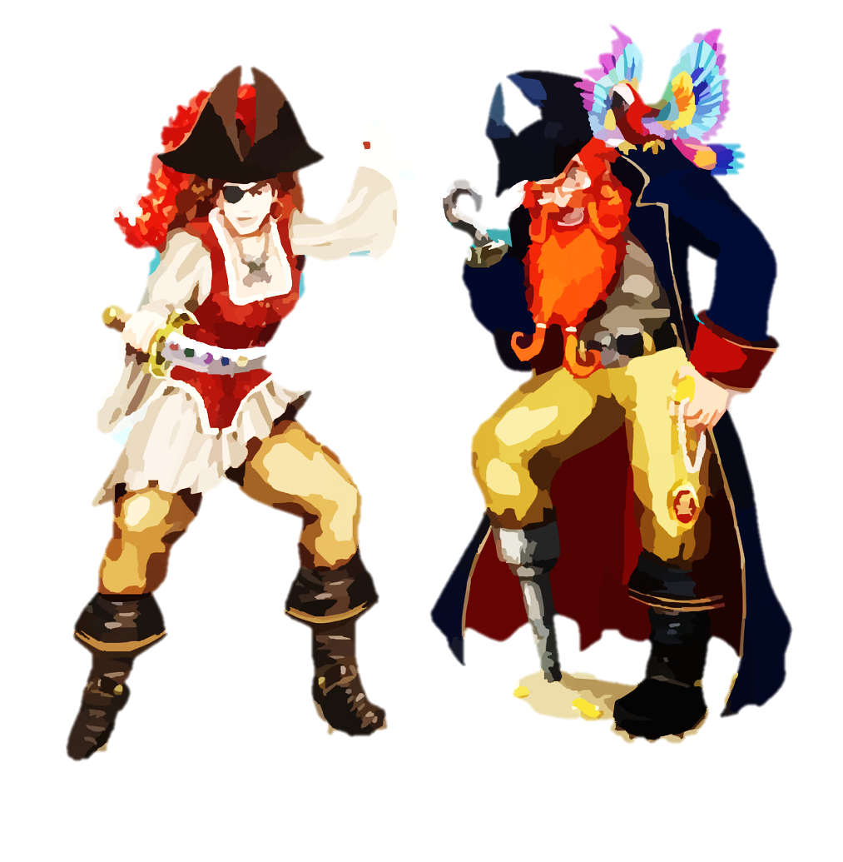
VƯỢT
ĐẠI DƯƠNG

Slide 4
Chúng ta ở hòn đảo này lâu rồi. Tớ nghe nói bên kia đại dương có một hòn đảo rất xinh đẹp. Hãy đến đó để thám hiểm nha!
Được thôi. Nhưng trên đường đi, tớ nghĩ chúng ta sẽ không đủ lương thực để duy trì.
Đúng rồi. Có khi có cướp biển nữa đấy. Hy vọng kiến thức của chúng ta đủ để vượt qua những thử thách đó. Đi nào!
Chúng ta sẽ ghé các hòn đảo và thuyền dọc đường để xin lương thực. Nhưng để xin được lương thực, tớ nghĩ họ sẽ đưa ra những thử thách rất khó.

Slide 5

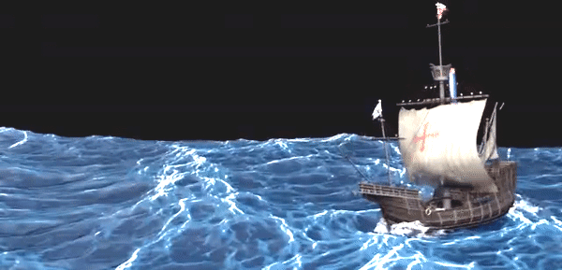
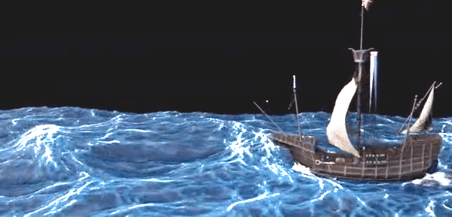
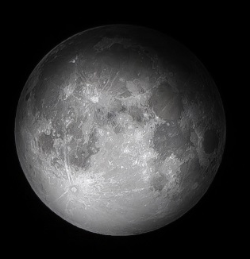

Slide 6
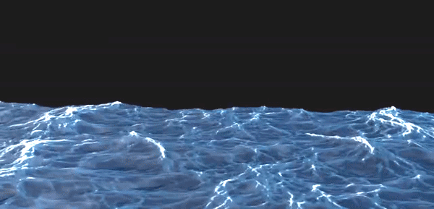

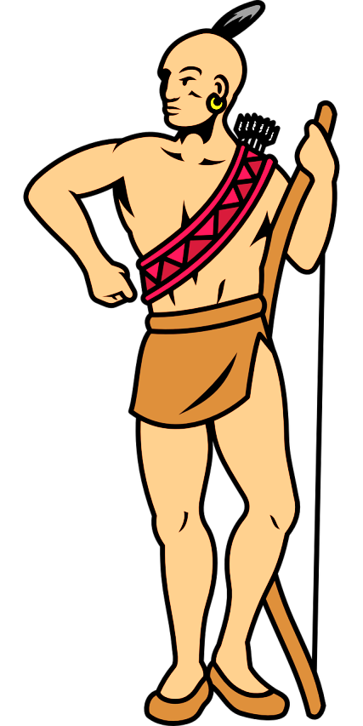
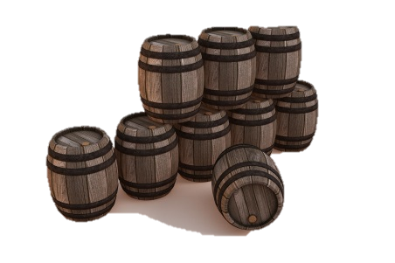
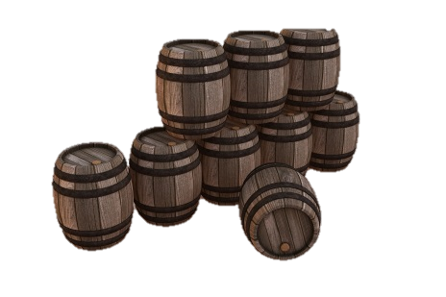
3 - 2 = ?
3 – 2 = 1

Slide 7


6 – 5 = ?
6 – 5 = 1

Slide 8

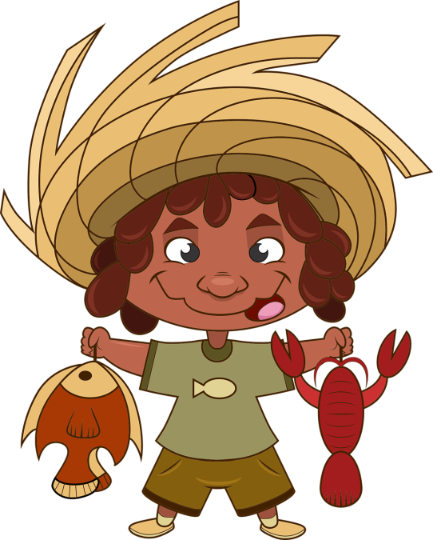
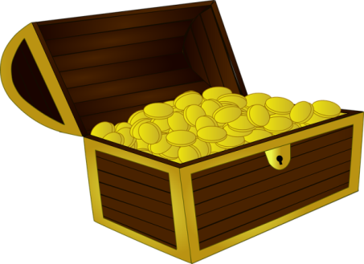

5 – 2 = ?
5 - 2 = 3

Slide 9

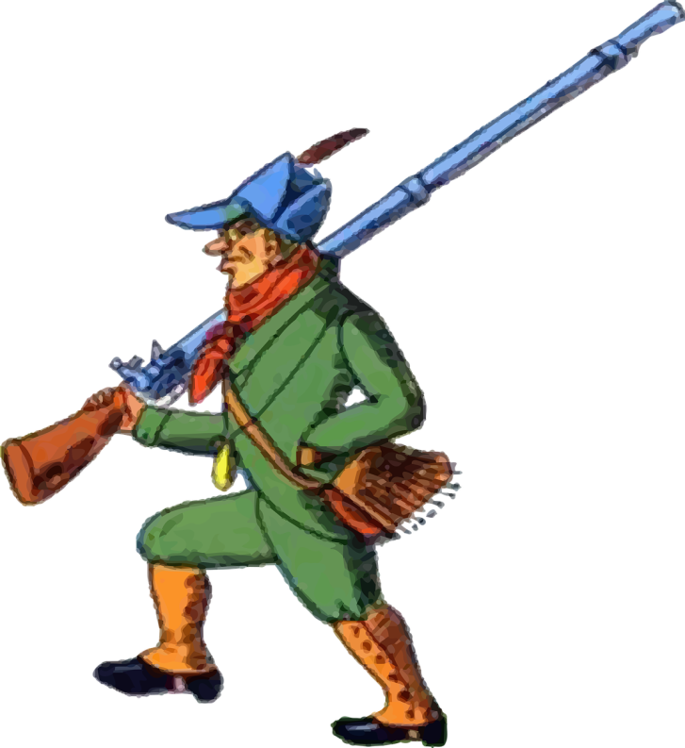

4 – 3 = ?
4 – 3 = 1

Slide 10

5 – 3 = ?
5 – 3 = 2

Slide 11


6 – 3 = ?
6 – 3 = 3

Slide 12
4 – 2 = ?
4 – 2 = 2

Slide 13

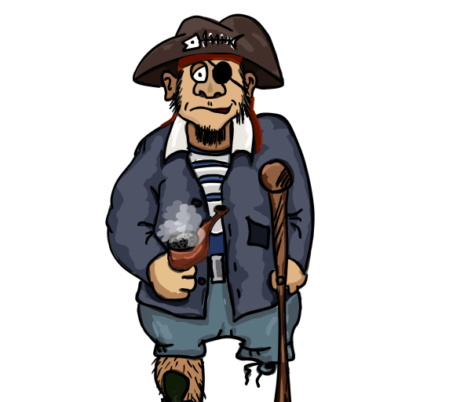
5 – 1 = ?
5 – 1 = 4

Slide 14

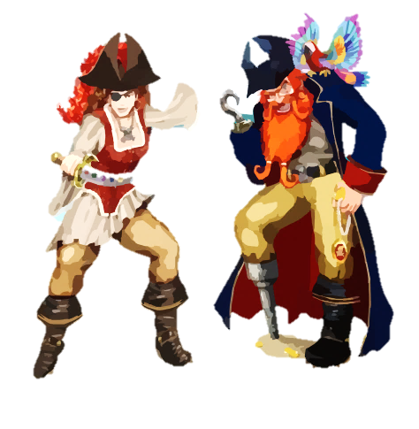
Done !!!
Cảm ơn các bạn nhỏ đã hỗ trợ nhé!

Slide 15
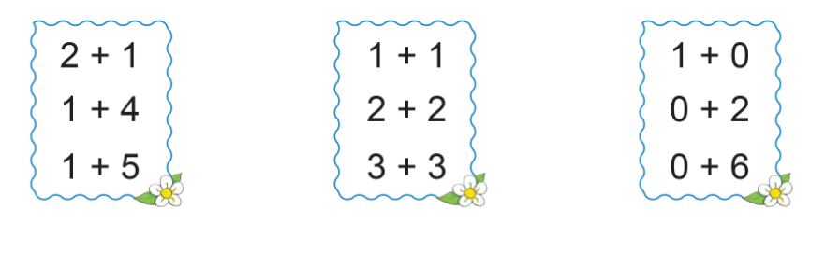
2
Tính nhẩm :
1
0
5
2 - 1 = …..
5 - 4 = …..
1
5 - 5 = …..
6 - 6 = …..
5 - 0 = …..
6 - 0 = …..
0
6

Slide 16
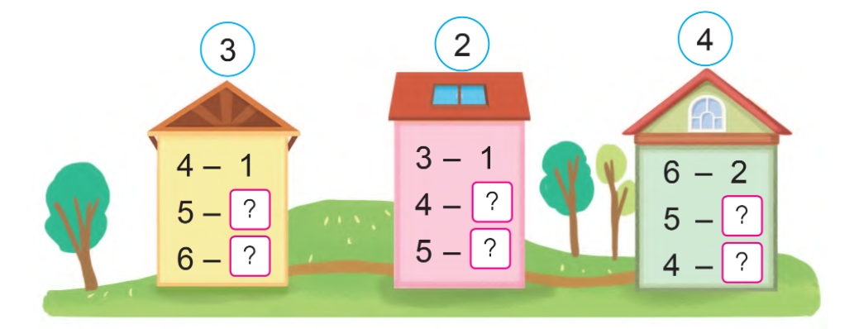
3
Số ?
?
?
2
2
?
1
3
3
?
?
4
?

Slide 17
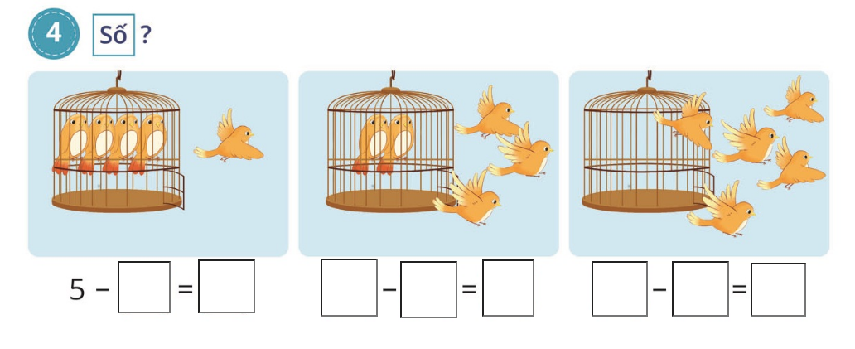
4
Số ?
5
- =
2
3
?
?
?
- =
5 - =
5
5
0
1
4
?
?
?
?
?

Slide 18

5
Xem tranh rồi nêu các phép trừ thích hợp :
3 - 1 = 2
5 - 1 = 4
6 - 3 = 3

